Slide 1
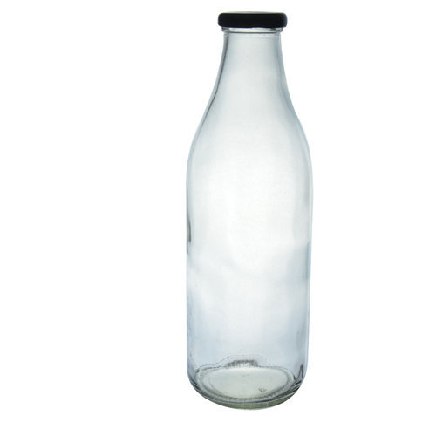
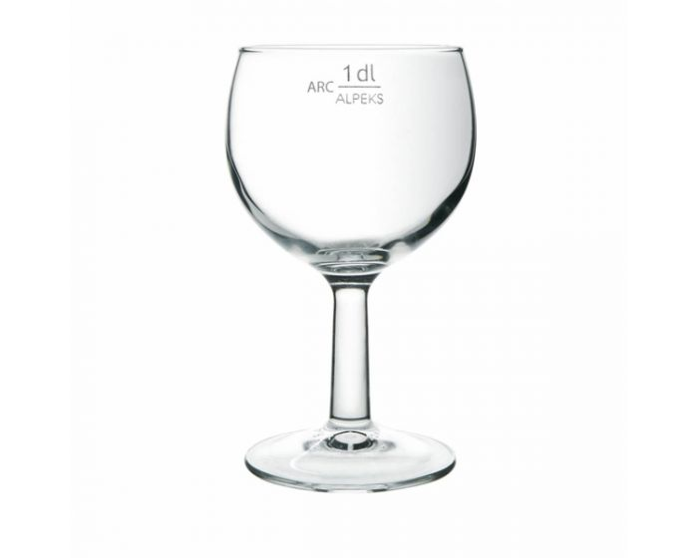
LITER, DECILITER
1l
1dl

Slide 2
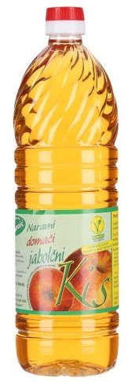
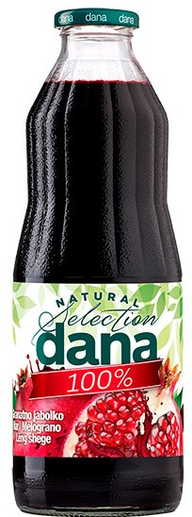
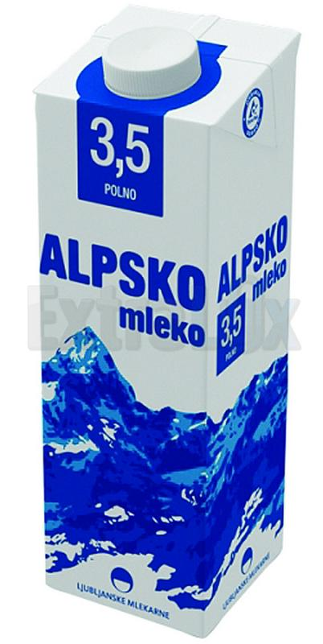
LITER
Liter zapišemo krajše 1l.

Slide 3
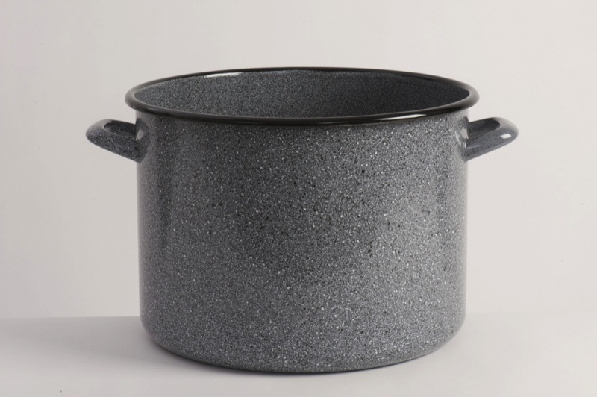
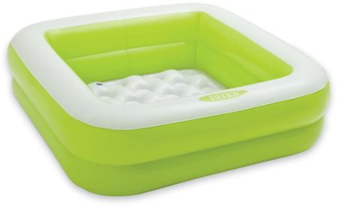
1l
1l
1l
1l
1l
10l
1l
1l
1l
1l
1l
10 litrsko posodo napolnimo z 10 litri tekočine.
25l

Slide 4
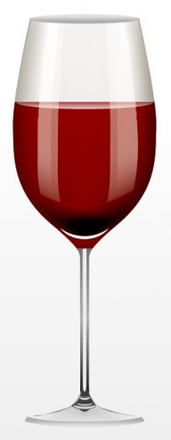
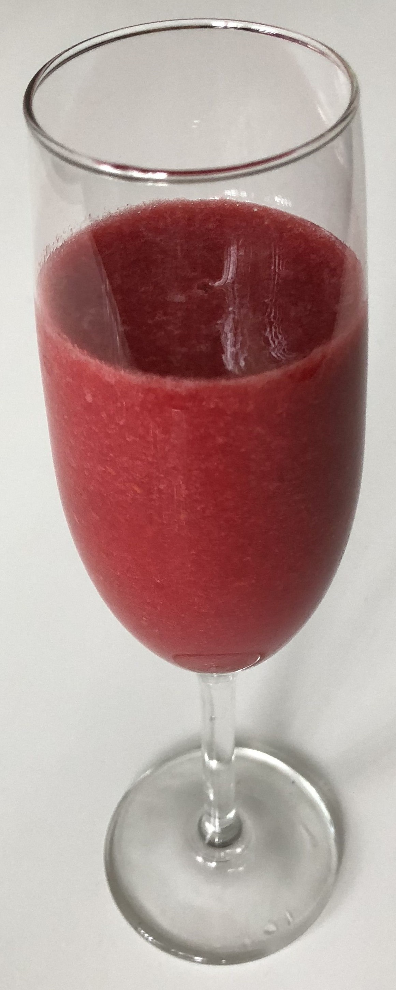
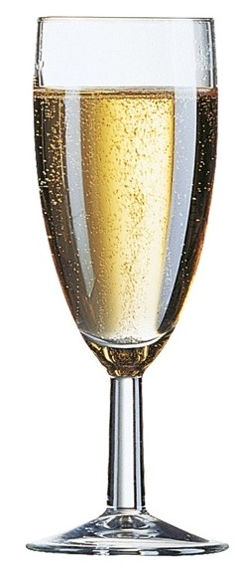
DECILITER
Deciliter zapišemo krajše 1dl.

Slide 5
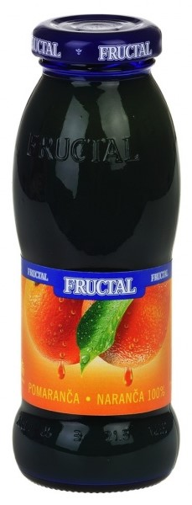
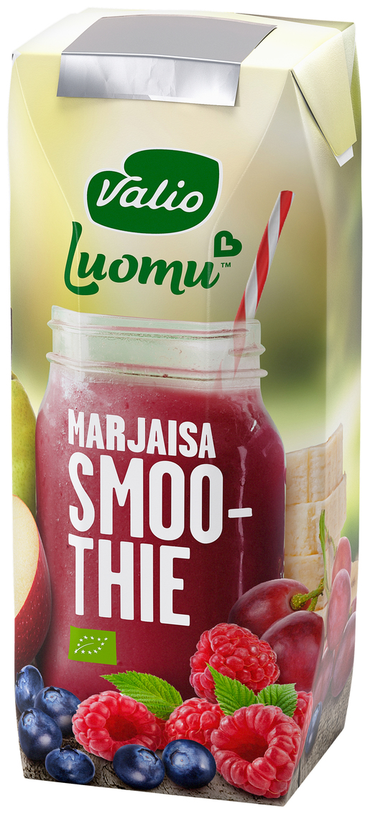
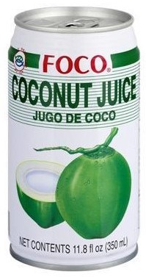
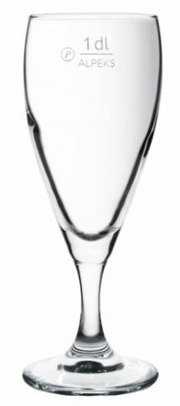
2dl
1dl
1dl
3dl
1dl
1dl
1dl
5dl
1dl
1dl
1dl
1dl
1dl

Slide 6
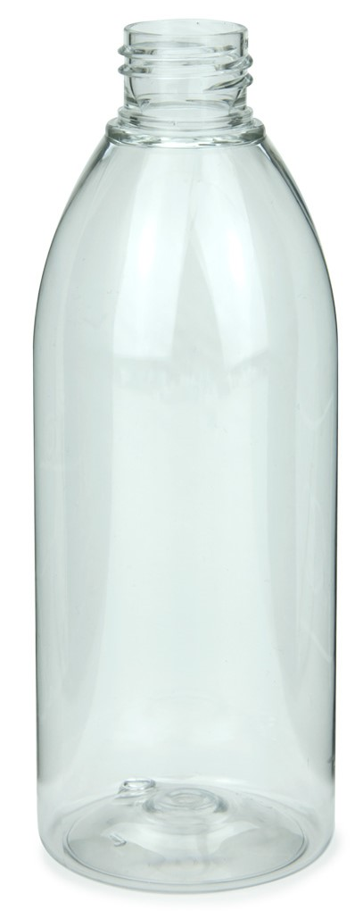
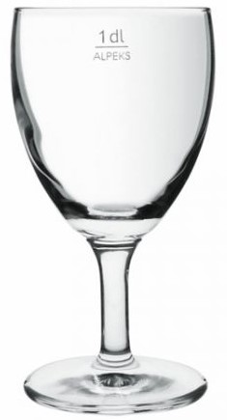
1dl
1dl
1dl
1dl
1dl
1dl
1dl
1dl
1dl
1dl
1l
1l = 10dl

Slide 7
24l + 13l = 37l
84dl - 32dl = 52dl
26dl + __dl = 66dl
__l - 53l = 19l
Pazi na zapis merskih enot tudi pri reševanju besedilnih nalog.

